Slide 1




Obhospodarovanie lesných pozemkov v pôsobnosti OZ Karpaty za rok 2023 a plán manažmentových opatrení na rok 2024
Organizačná zložka OZ KARPATY
Šaštín Stráže - Február 2023

Slide 2
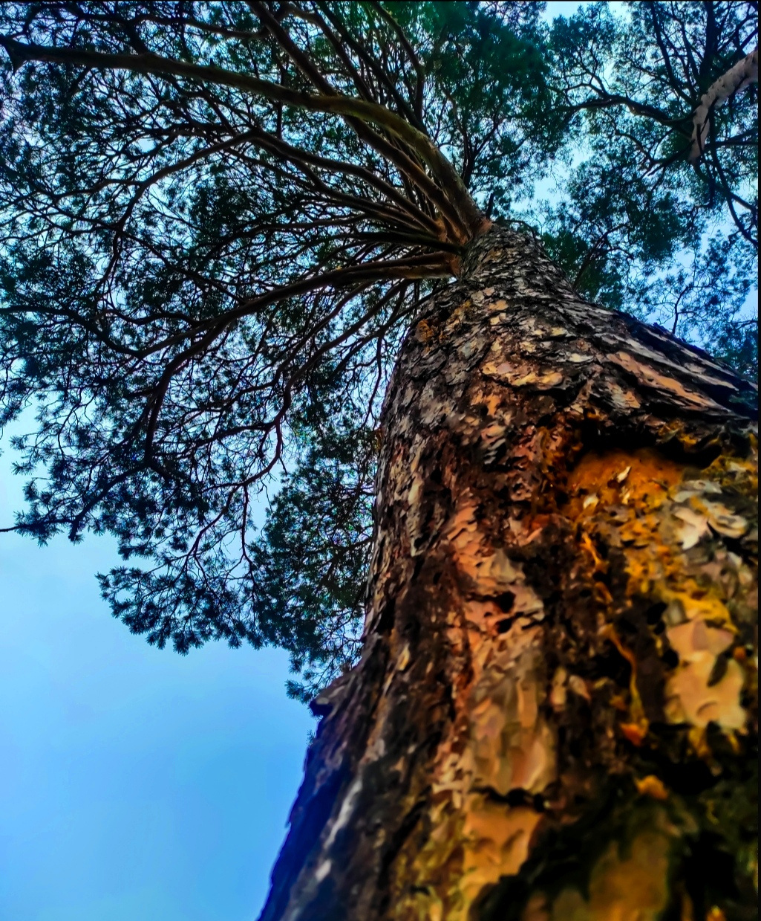

Zachovať lesy potomstvu, lebo oni sú predpokladom udržania života na zemi.

Slide 3
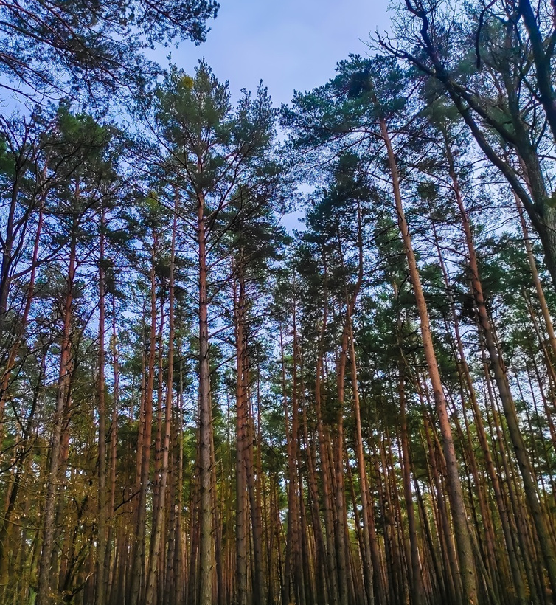
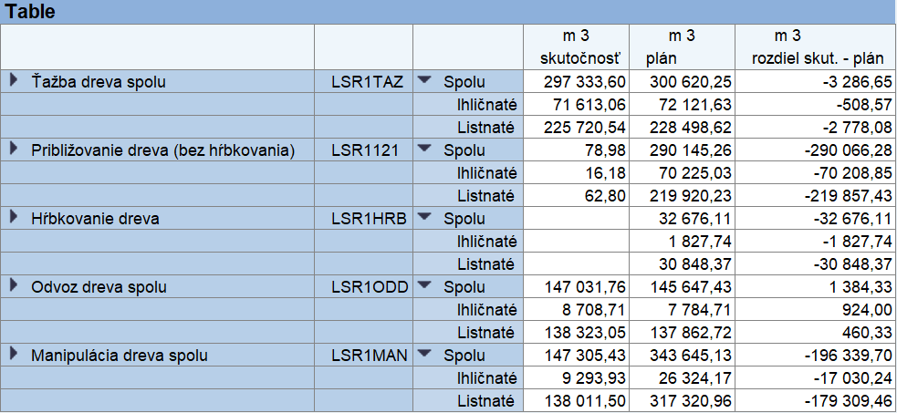
ŤAŽBA DREVA:
POROVNANIE PLÁNU A SKUTOČNOSTI ROK 2023:

Slide 4
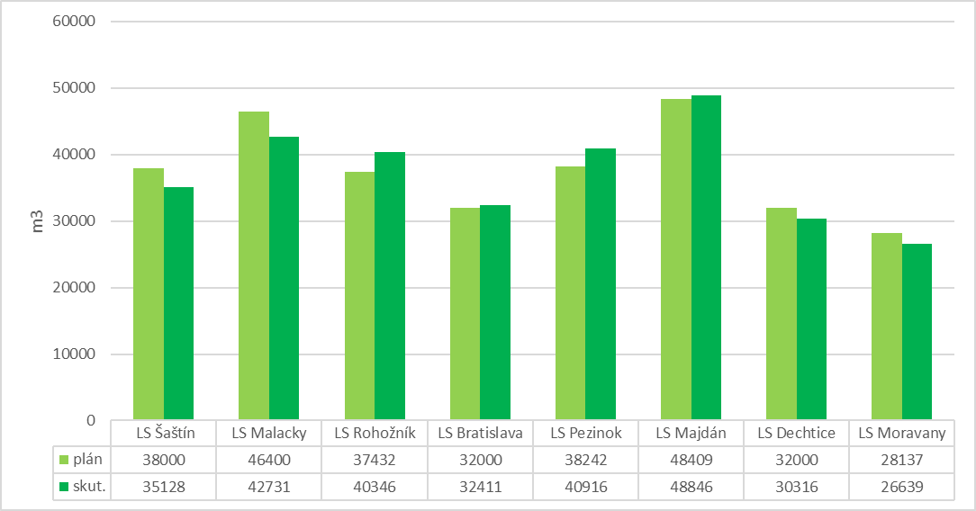
ŤAŽBA DREVA:
POROVNANIE PLÁNU A SKUTOČNOSTI PO LS ROK 2023:
OZ KARPATY:
  plán: 300 620 m3
  skutočnosť: 297 333 m3
  % splnenie: 98,90 %
LS Šaštín: 92,44 %
LS Malacky: 92,09 %
LS Rohožník: 107,78 %
LS Bratislava: 101,28 %
LS Pezinok: 106,99 %
LS Majdán: 100,90 %
LS Dechtice: 94,74 %
LS Moravany: 94,67%

Slide 5
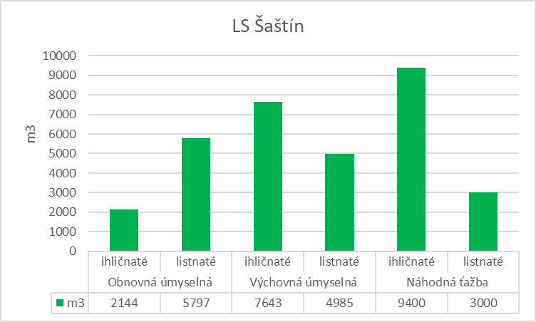
ŤAŽBA DREVA:
PLÁN ŤAŽBY NA ROK 2024 PO LESNÝCH SPRÁVACH:
LS Šaštín - spolu:
  Obnovná úmyselná: 7 941 m3
  Výchovná úmyselná: 12 628 m3
    z toho do 50 r.: 6 596 m3
  Náhodná ťažba:12 400 m3
SPOLU:
  Ihličnaté: 19 187 m3
  listnaté: 13 782 m3
  Spolu: 32 969 m3
    z toho samovýroba:
      ihličnaté: 904 m3
      listnaté: 637 m3
      spolu: 1 541 m3

Slide 6
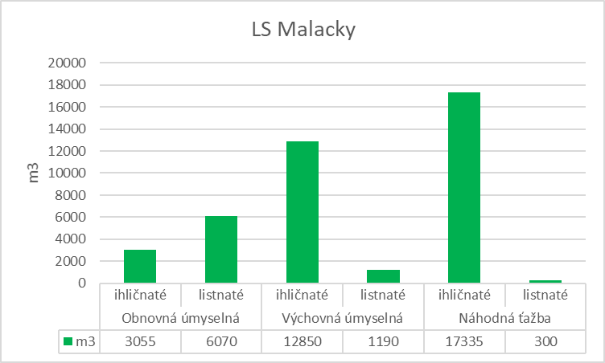
ŤAŽBA DREVA:
PLÁN ŤAŽBY NA ROK 2024 PO LESNÝCH SPRÁVACH:
LS Malacky - spolu:
  Obnovná úmyselná: 9 125 m3
  Výchovná úmyselná: 14 040 m3
    z toho do 50 r.: 13 200 m3
  Náhodná ťažba: 17 635 m3
SPOLU:
  Ihličnaté: 33 240 m3
  listnaté: 7 560 m3
  Spolu: 40 800 m3
    z toho samovýroba:
      ihličnaté: 381 m3
      listnaté: 300 m3
      spolu: 681 m3

Slide 7
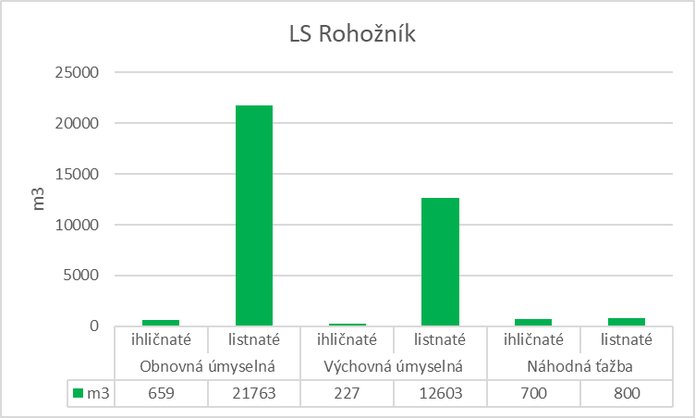
ŤAŽBA DREVA:
PLÁN ŤAŽBY NA ROK 2024 PO LESNÝCH SPRÁVACH:
LS Rohožník- spolu:
  Obnovná úmyselná: 22 422 m3
  Výchovná úmyselná: 12 830 m3
    z toho do 50 r.: 2 756 m3
  Náhodná ťažba: 1 500 m3
SPOLU:
  Ihličnaté: 1 586 m3
  listnaté: 35 166 m3
  Spolu: 36 752 m3
    z toho samovýroba:
      ihličnaté: 0 m3
      listnaté: 1 300 m3
      spolu: 1 300 m3

Slide 8
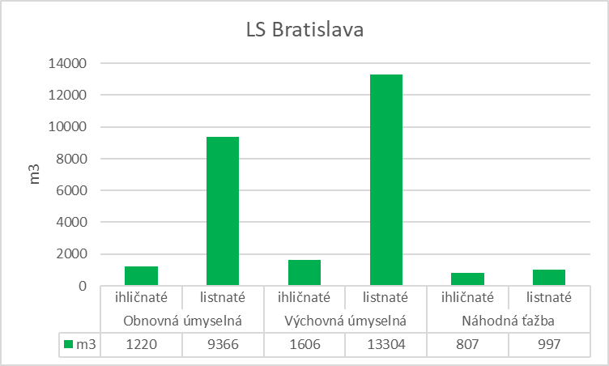
ŤAŽBA DREVA:
PLÁN ŤAŽBY NA ROK 2024 PO LESNÝCH SPRÁVACH:
LS Bratislava - spolu:
  Obnovná úmyselná: 10 586 m3
  Výchovná úmyselná: 14 910 m3
    z toho do 50 r.: 5 437 m3
  Náhodná ťažba: 1 804 m3
SPOLU:
  Ihličnaté: 3 633 m3
  listnaté: 23 667 m3
  Spolu: 27 300 m3
    z toho samovýroba:
      ihličnaté: 18 m3
      listnaté: 460 m3
      spolu: 478 m3

Slide 9
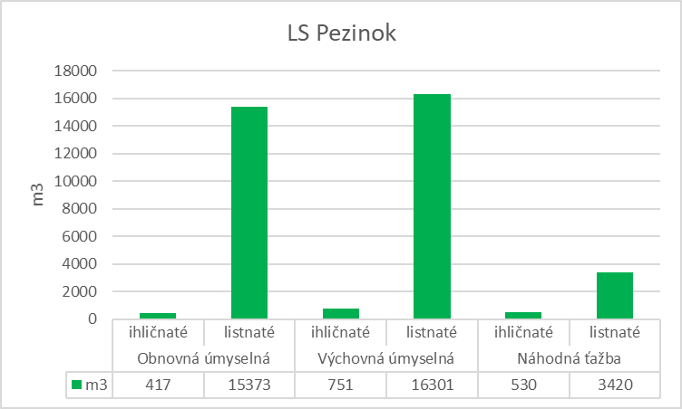
ŤAŽBA DREVA:
PLÁN ŤAŽBY NA ROK 2024 PO LESNÝCH SPRÁVACH:
LS Pezinok- spolu:
  Obnovná úmyselná: 15 790 m3
  Výchovná úmyselná: 17 052 m3
    z toho do 50 r.: 4 181 m3
  Náhodná ťažba: 3 950 m3
SPOLU:
  Ihličnaté: 1 698 m3
  listnaté: 35 094 m3
  Spolu: 36 792 m3
    z toho samovýroba:
      ihličnaté: 0 m3
      listnaté: 1 300 m3
      spolu: 1 300 m3

Slide 10
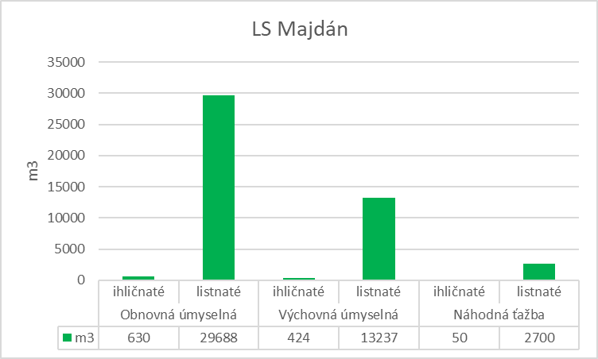
ŤAŽBA DREVA:
PLÁN ŤAŽBY NA ROK 2024 PO LESNÝCH SPRÁVACH:
LS Majdán - spolu:
  Obnovná úmyselná: 30 318 m3
  Výchovná úmyselná: 13 661 m3
    z toho do 50 r.: 2 509 m3
  Náhodná ťažba: 2 750 m3
SPOLU:
  Ihličnaté: 1 104 m3
  listnaté: 45 625 m3
  Spolu: 46 729 m3
    z toho samovýroba:
      ihličnaté: 0 m3
      listnaté: 1 700 m3
      spolu: 1 700 m3

Slide 11
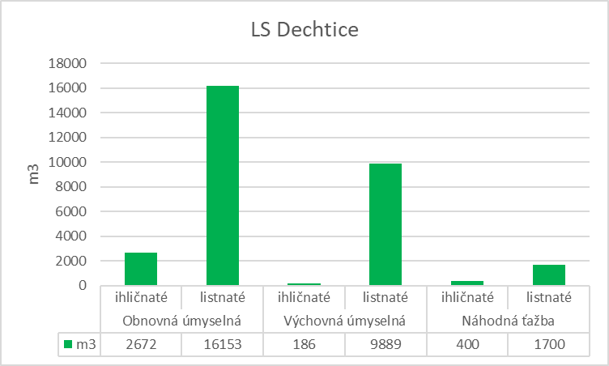
ŤAŽBA DREVA:
PLÁN ŤAŽBY NA ROK 2024 PO LESNÝCH SPRÁVACH:
LS Dechtice - spolu:
  Obnovná úmyselná: 18 825 m3
  Výchovná úmyselná: 10 075 m3
    z toho do 50 r.: 1 083 m3
  Náhodná ťažba: 2 100 m3
SPOLU:
  Ihličnaté: 3 258 m3
  listnaté: 27 742 m3
  Spolu: 31 000 m3
    z toho samovýroba:
      ihličnaté: 0 m3
      listnaté: 1 854 m3
      spolu: 1 854 m3

Slide 12
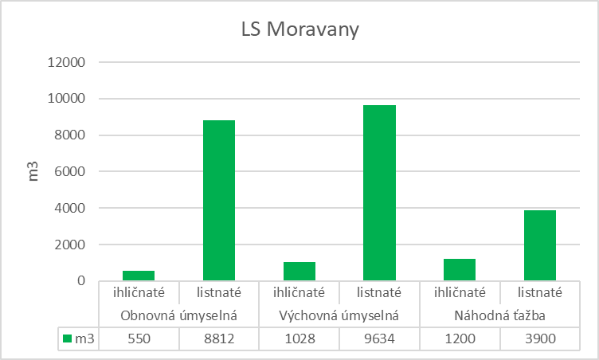
ŤAŽBA DREVA:
PLÁN ŤAŽBY NA ROK 2024 PO LESNÝCH SPRÁVACH:
LS Moravany - spolu:
  Obnovná úmyselná: 9 362 m3
  Výchovná úmyselná: 10 662 m3
    z toho do 50 r.: 1 684 m3
  Náhodná ťažba: 5 100 m3
SPOLU:
  Ihličnaté: 2 778 m3
  listnaté: 22 346 m3
  Spolu: 25 124 m3
    z toho samovýroba:
      ihličnaté: 0 m3
      listnaté: 1 000 m3
      spolu: 1 000 m3

Slide 13
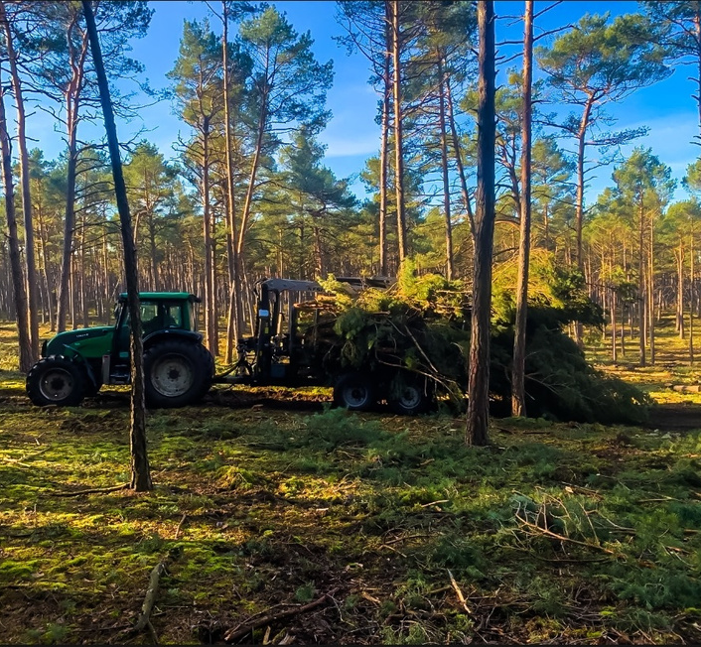
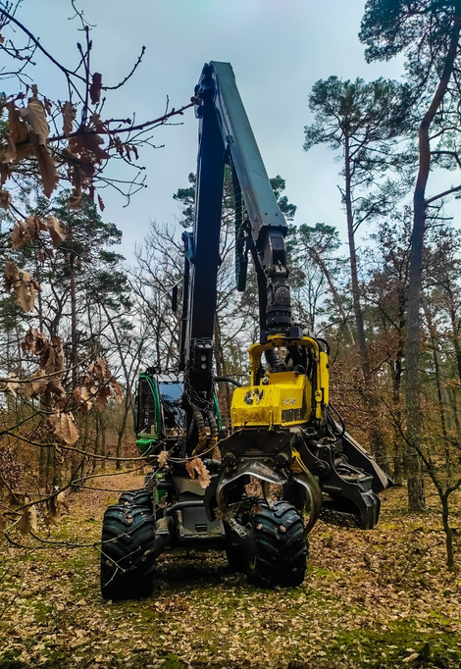
ŤAŽBA DREVA:
PLÁN ŤAŽBY NA ROK 2024 OZ KARPATY:
  Obnovná úmyselná:
    ihličnaté: 11 347 m3
    listnaté: 113 022 m3
    spolu: 124 369 m3
  Výchovná úmyselná:
    ihličnaté: 24 715 m3
    listnaté: 81 143 m3
    spolu: 105 858 m3
      z toho do 50r:
        ihličnaté: 20 783 m3
        listnaté:16 663 m3
        spolu: 37 446 m3
  Náhodná ťažba:
    ihličnaté: 30 422 m3
    listnaté: 16 817 m3
    spolu: 47 239 m3
SPOLU:
  Ihličnaté: 66 484 m3
  listnaté: 210 982 m3
  spolu: 277 466 m3
    z toho samovýroba:
      ihličnaté: 1 303 m3
      listnaté: 8 551 m3
      spolu: 9 854 m3

Slide 14
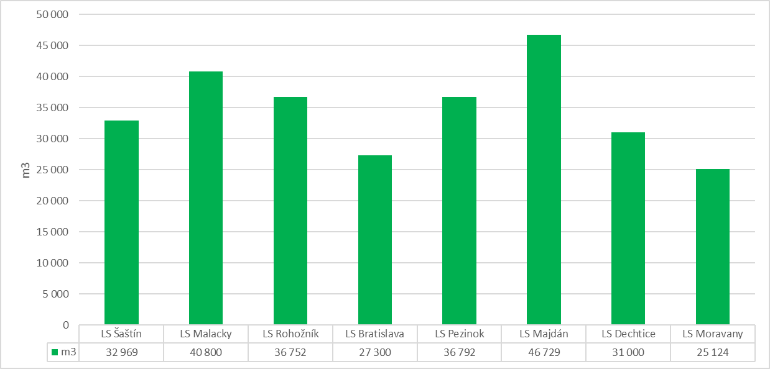
ŤAŽBA DREVA:
PLÁN ŤAŽBY NA ROK 2024 OZ KARPATY:

Slide 15
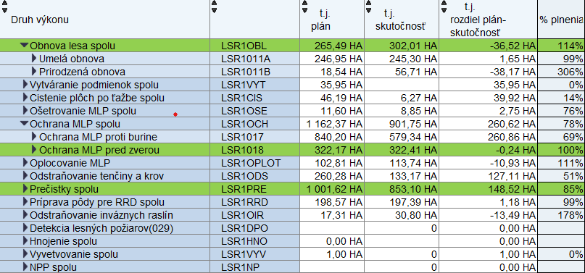
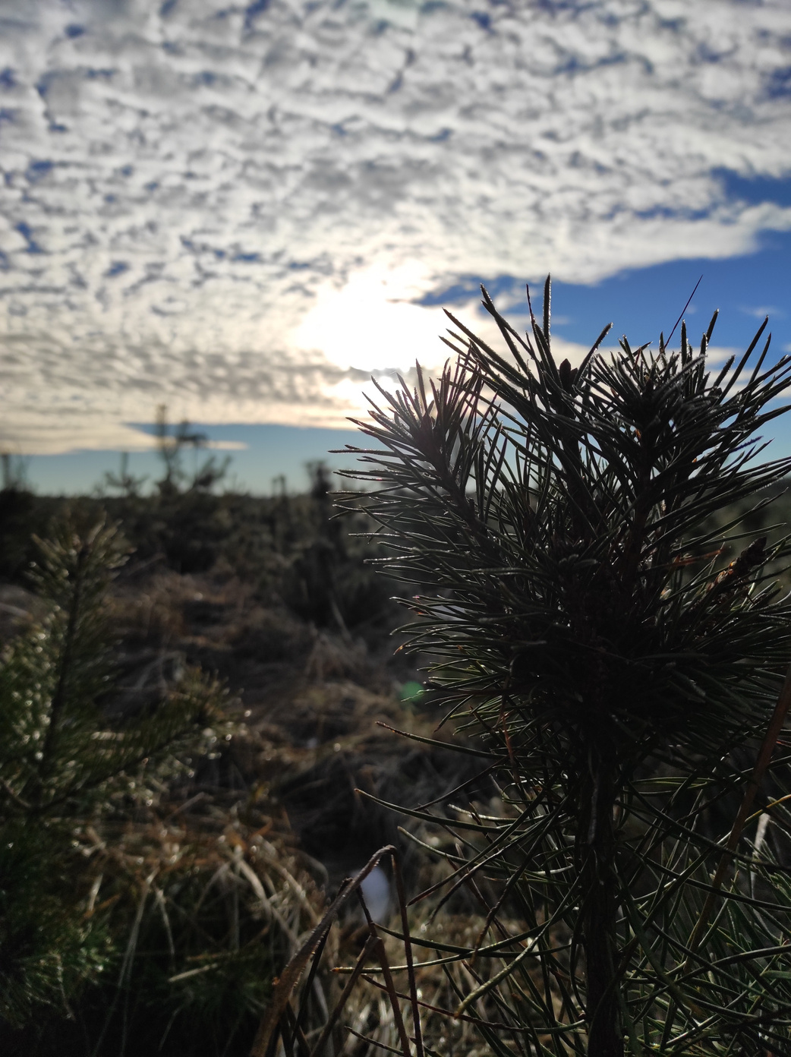
PESTEBNÁ ČINNOSŤ:
POROVNANIE PLÁNU A SKUTOČNOSTI ROK 2023:

Slide 16
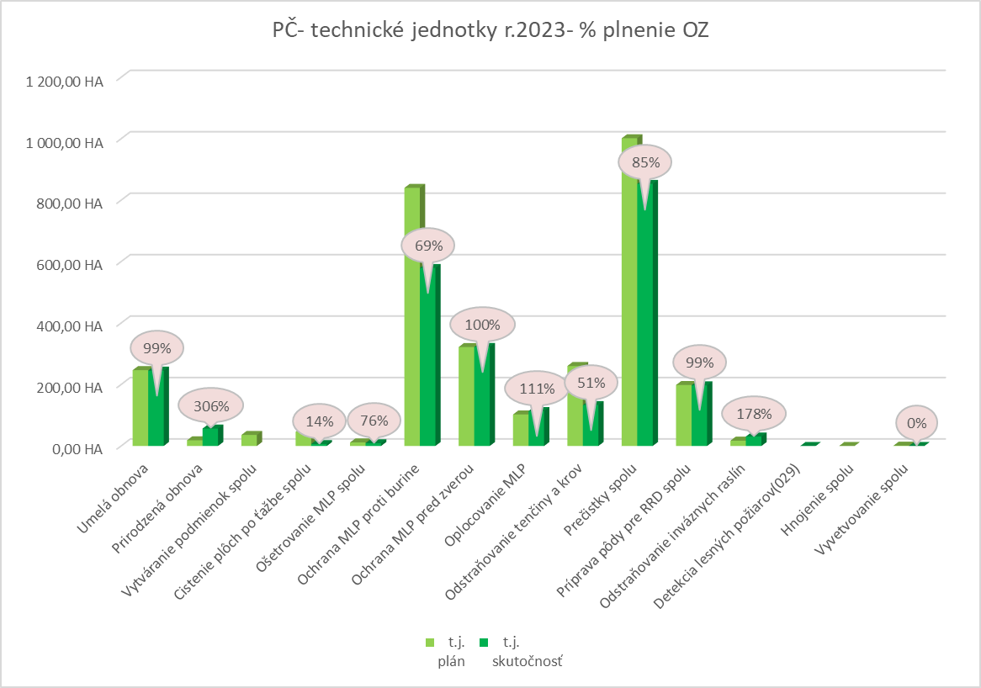
PESTEBNÁ ČINNOSŤ:
POROVNANIE PLÁNU A SKUTOČNOSTI ROK 2023:

Slide 17
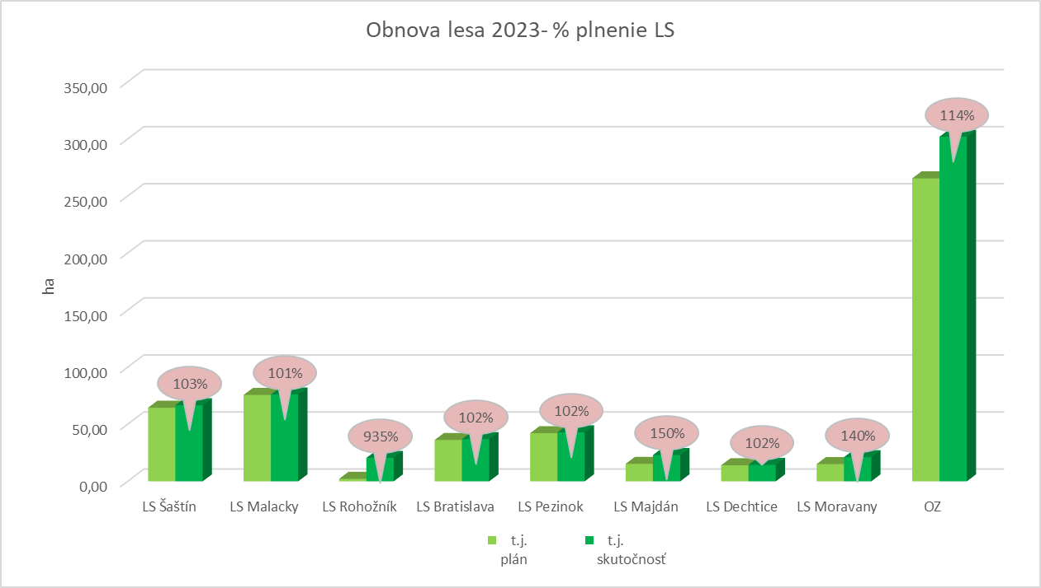
PESTEBNÁ ČINNOSŤ:
POROVNANIE PLÁNU A SKUTOČNOSTI ROK 2023:

Slide 18
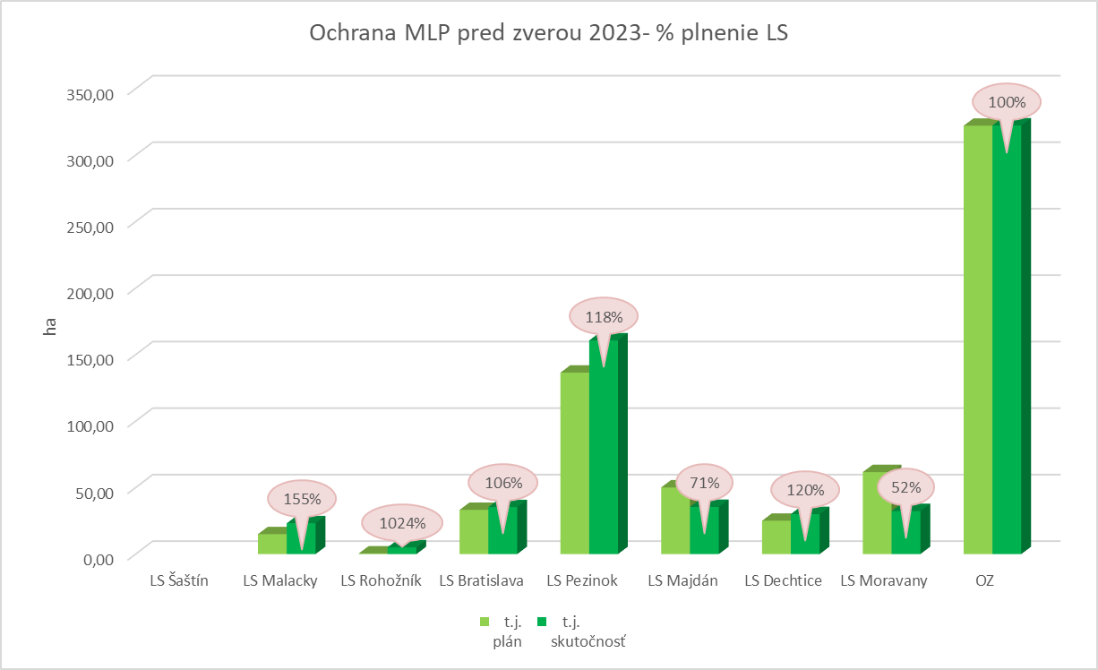
PESTEBNÁ ČINNOSŤ:
POROVNANIE PLÁNU A SKUTOČNOSTI ROK 2023:

Slide 19
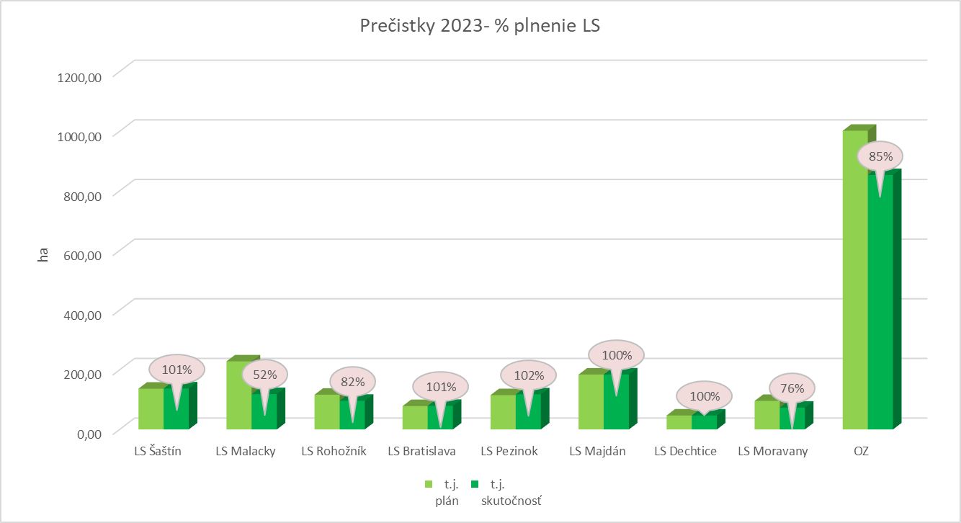
PESTEBNÁ ČINNOSŤ:
POROVNANIE PLÁNU A SKUTOČNOSTI ROK 2023:

Slide 20
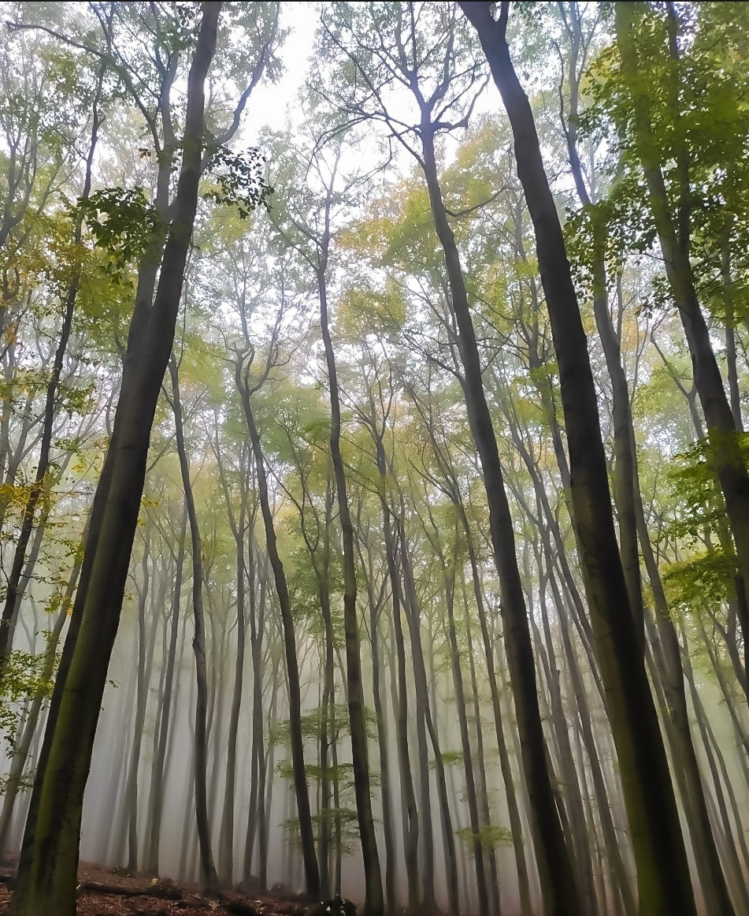
PESTEBNÁ ČINNOSŤ:
NÁKLADY PČ 2023 A % PLNENIA:
  LS Šaštín
    plán: 344,72 tis. €
    skutočnosť: 392,96 tis. €
  LS Malacky
    plán: 603,70 tis. €
    skutočnosť: 553,42 tis. €
  LS Rohožník
    plán: 73,63 tis. €
    skutočnosť: 76,30 tis. €
  LS Bratislava
    plán: 337,31 tis. €
    skutočnosť: 353,84 tis. €
  LS Pezinok
    plán: 484,41 tis. €
    skutočnosť: 503,30 tis. €
  LS Majdán
    plán: 260,81 tis. €
    skutočnosť: 239,68 tis. €
  LS Dechtice
    plán: 226,22 tis. €
    skutočnosť:: 197,76 tis. €
  LS Moravany
    plán: 218,94 tis. €
    skutočnosť: 140,17 tis. €
114 %
92 %
104 %
105 %
104 %
92 %
87 %
64 %

Slide 21
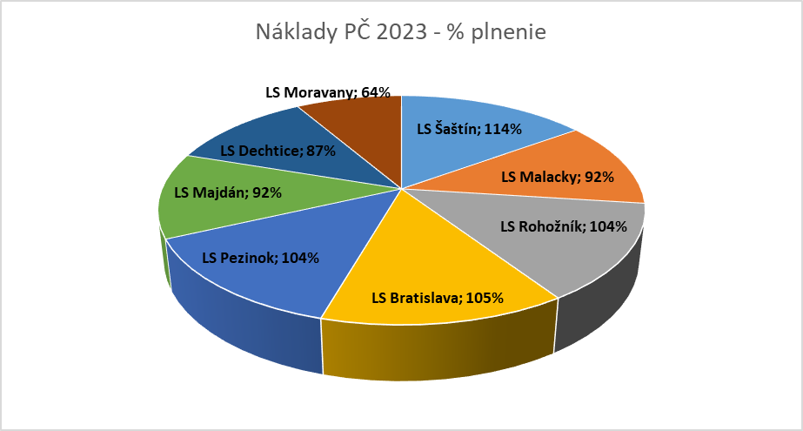
PESTEBNÁ ČINNOSŤ:
NÁKLADY PČ 2023 A % PLNENIA:

Slide 22
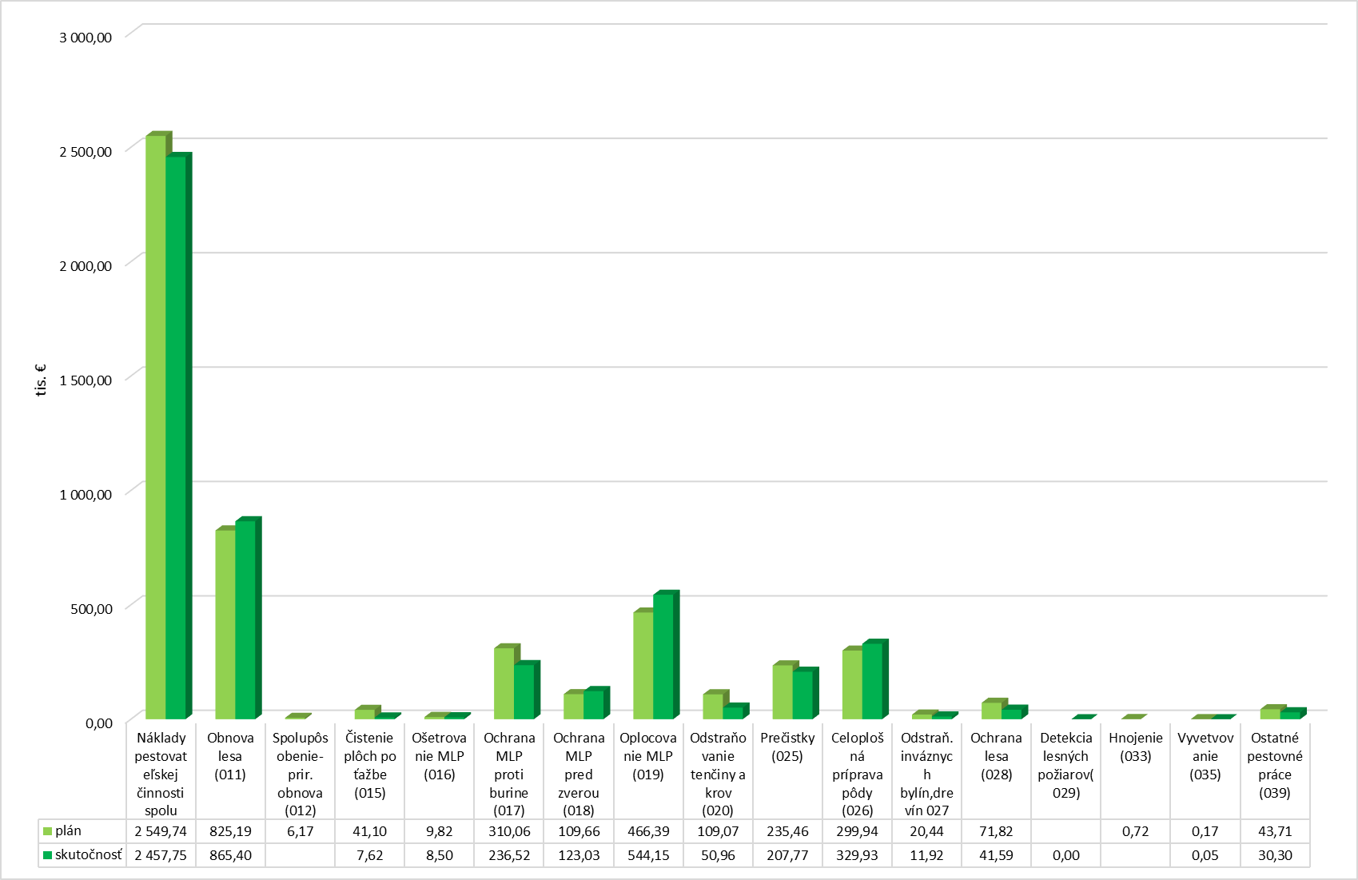
PESTEBNÁ ČINNOSŤ:
NÁKLADY PČ PODĽA VÝKONOV ZA ROK 2023 A % PLNENIA OZ KARPATY:

Slide 23
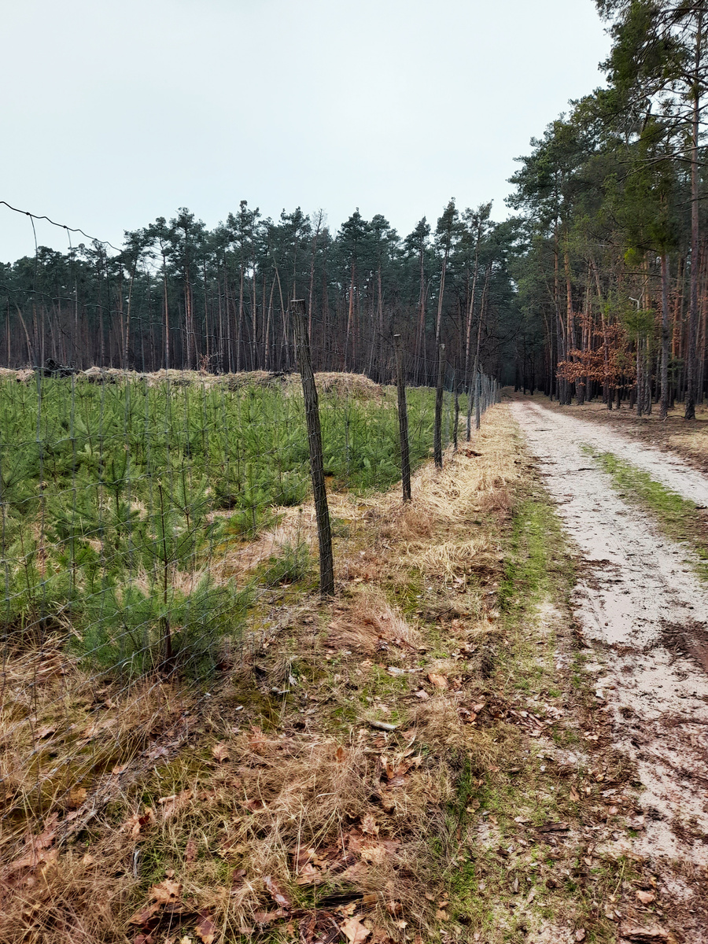
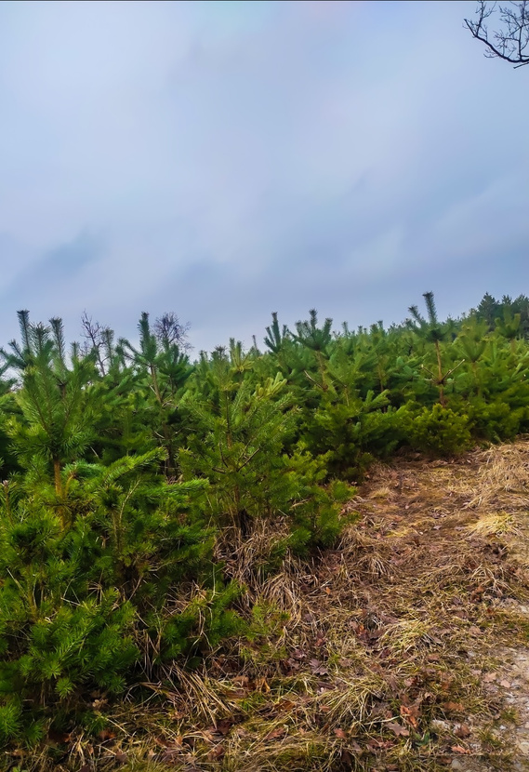
PESTEBNÁ ČINNOSŤ:
PLÁN ČINNOSTI NA ROK 2024 OZ KARPATY:
  Obnova lesa : 354,59 ha
    umelá obnova: 307,99 ha
    prirodzená obnova: 46,60 ha
  Čistenie plôch po ťažbe: 7,14 ha
  Ochrana MLP: 921,19 ha
    ochrana proti burine: 628,63 ha
    ochrana proti zveri: 292,56 ha
  Oplocovanie MLP: 132,18 ha
  Odstraňovanie tenčiny a krov: 126,76 ha
  Prečistky: 802,56 ha
    čistky: 620,88 ha
    plecí rub: 22,37 ha
    výrub rozčleňovacích liniek: 0,75 ha
    čistky pri PBHL: 158,56 ha
  Príprava pôdy pre RRD: 127,64 ha - LS Malacky
  Odstránenie inváznych drevín: 0,26 ha - LS Bratislava
  Vyvetvovanie: 4,10 ha - LS Bratislava

Slide 24
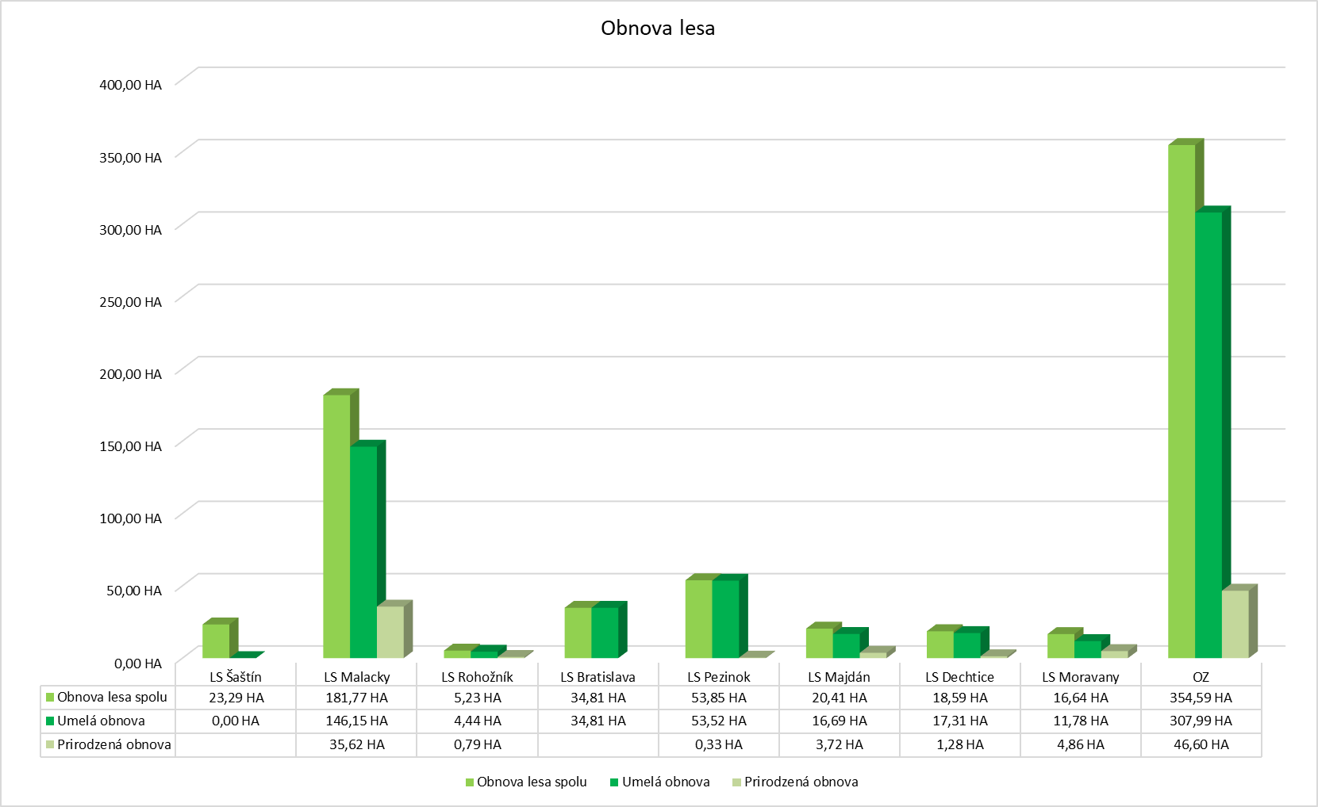
PESTEBNÁ ČINNOSŤ:
OBNOVA LESA PODĽA LESNÝCH SPRÁV NA ROK 2024:

Slide 25
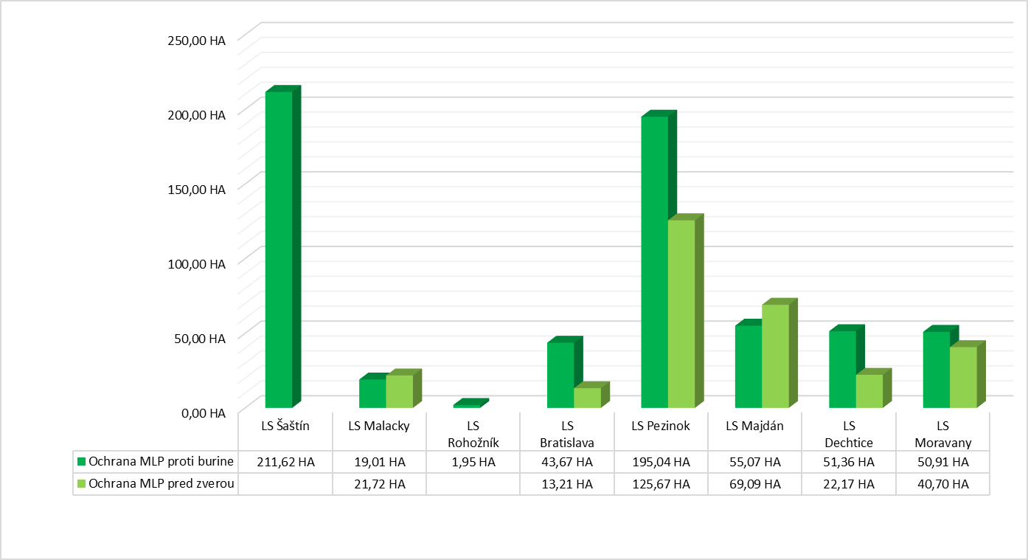
PESTEBNÁ ČINNOSŤ:
OCHRANA MLP PODĽA LESNÝCH SPRÁV NA ROK 2024:

Slide 26
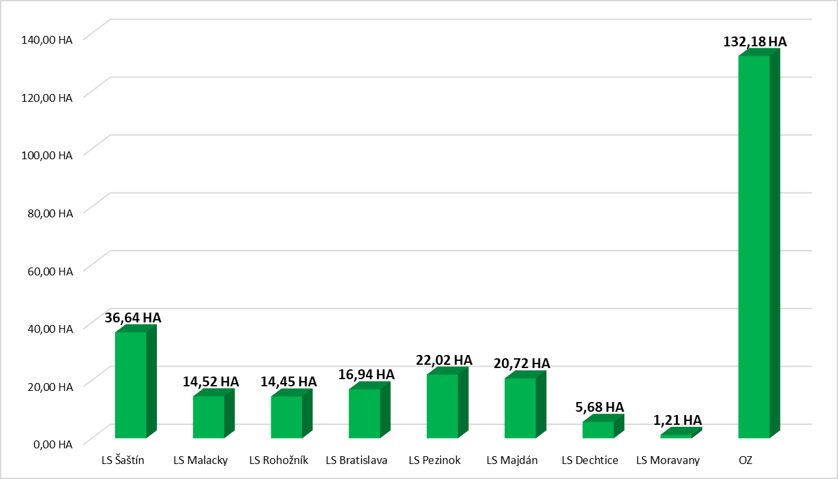
PESTEBNÁ ČINNOSŤ:
OPLOCOVANIE MLP PODĽA LESNÝCH SPRÁV NA ROK 2024:

Slide 27
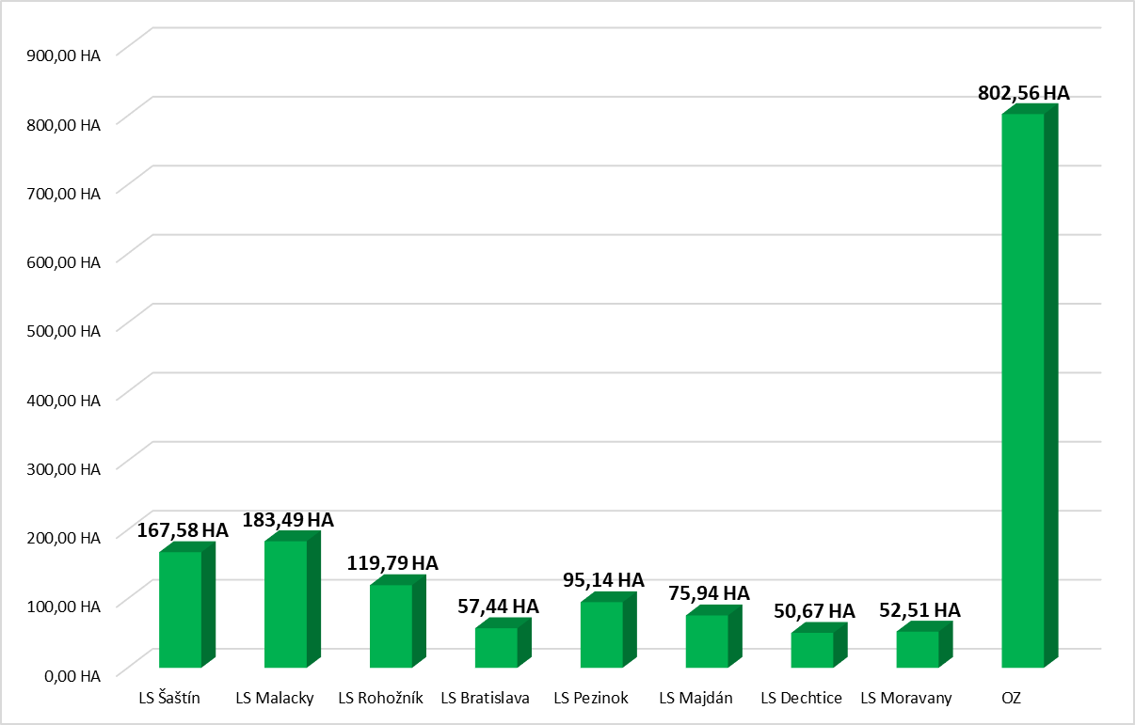
PESTEBNÁ ČINNOSŤ:
PREČISTKY PODĽA LESNÝCH SPRÁV NA ROK 2024:

Slide 28
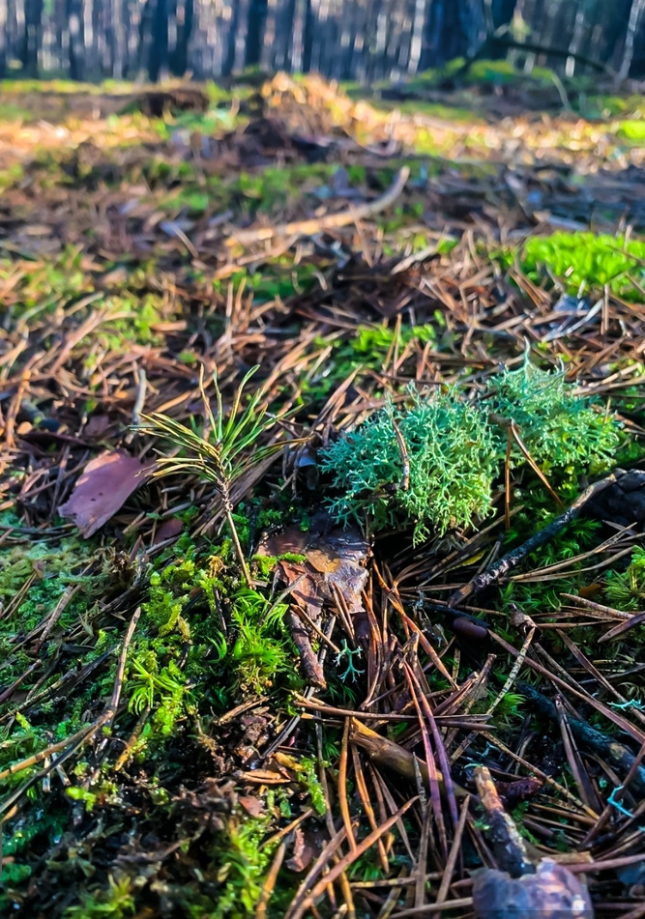
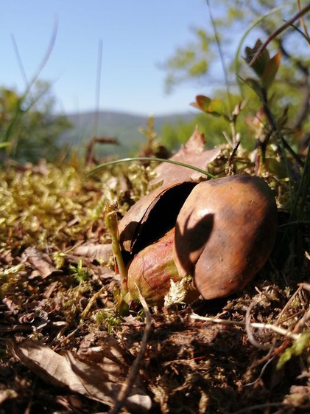
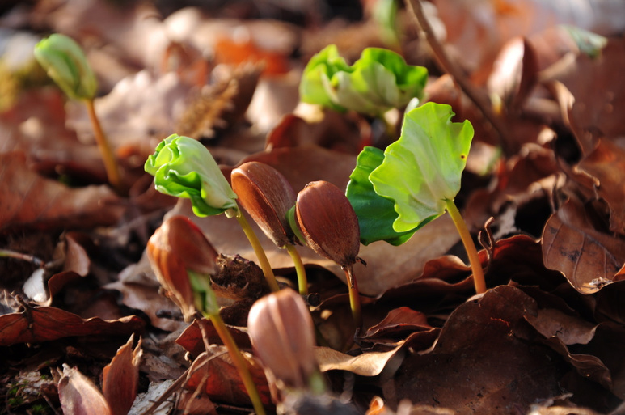
PESTEBNÁ ČINNOSŤ:
NÁKLADY PESTEBNEJ ČINNOSTI
NA ROK 2024:
  LS Šaštín: 325,89 tis. €
  LS Malacky: 666,69 tis. €
  LS Rohožník: 131,53 tis. €
  LS Bratislava: 340,13 tis. €
  LS Pezinok: 552,92 tis. €
  LS Majdán: 261,86 tis. €
  LS Dechtice: 181,85 tis. €
  LS Moravany: 149,56 tis. €
  SPOLU: 2 610,41 tis. €

Slide 29
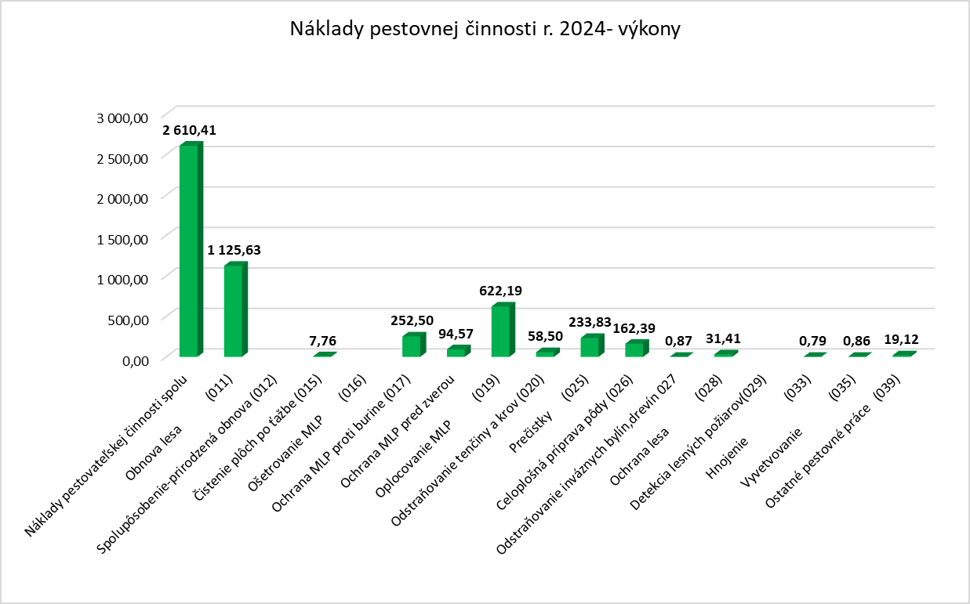
PESTEBNÁ ČINNOSŤ:
NÁKLADY PESTEBNEJ ČINNOSTI PODĽA VÝKONOV NA ROK 2024:

Slide 30
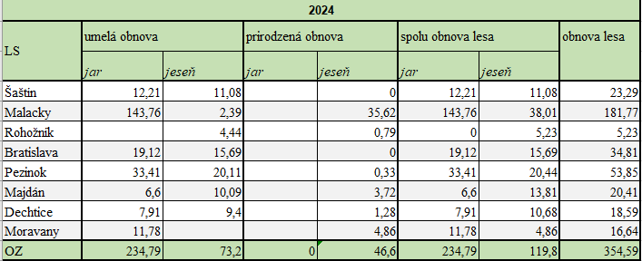
PESTEBNÁ ČINNOSŤ:
OBNOVA LESA NA ROK 2024:

Slide 31
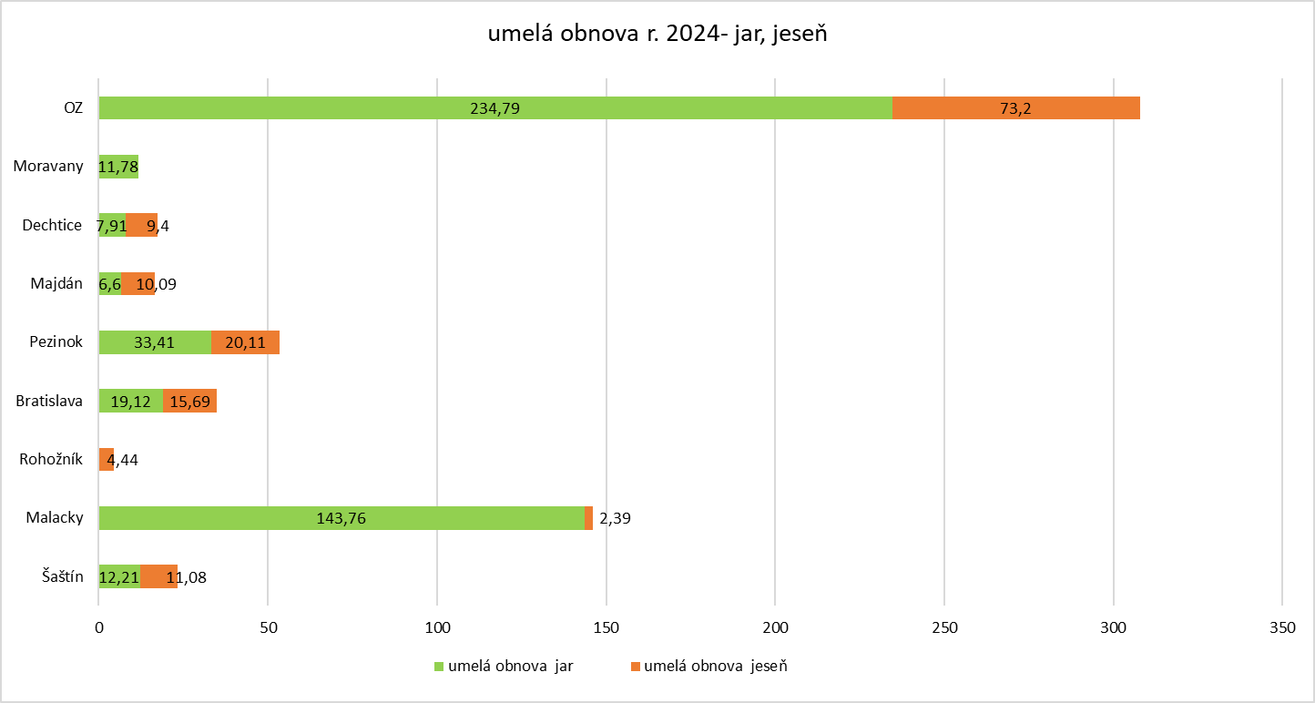
PESTEBNÁ ČINNOSŤ:
UMELA OBNOVA LESA NA ROK 2024:

Slide 32
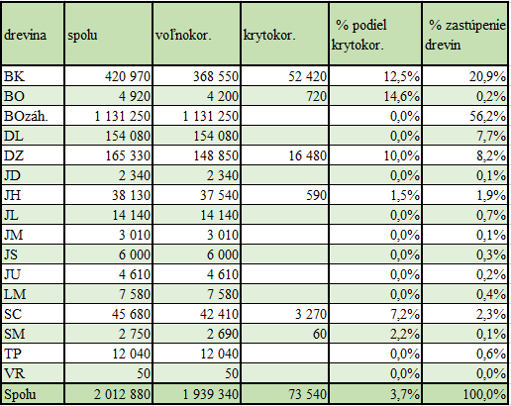
PESTEBNÁ ČINNOSŤ:
UMELA OBNOVA LESA NA ROK 2024:

Slide 33
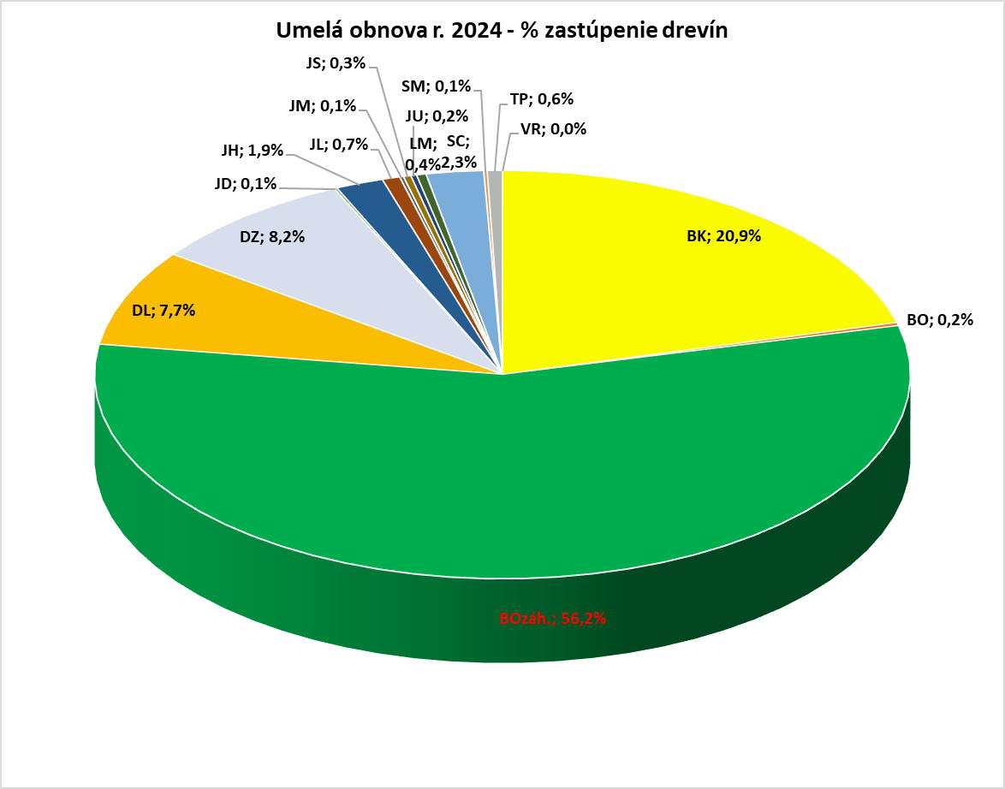
PESTEBNÁ ČINNOSŤ:
UMELA OBNOVA LESA NA ROK 2024 - % ZASTÚPENIE DREVÍN:

Slide 34
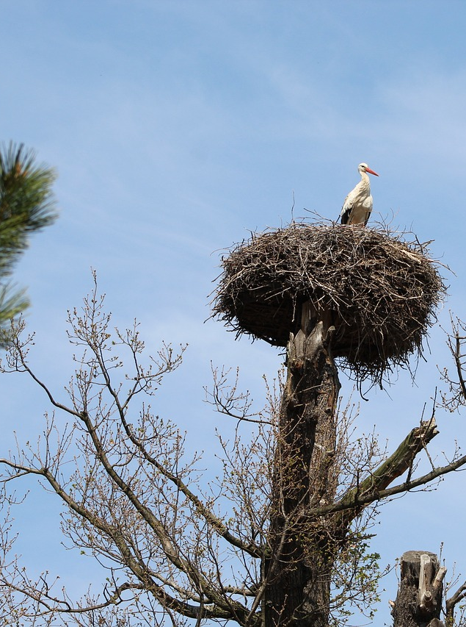
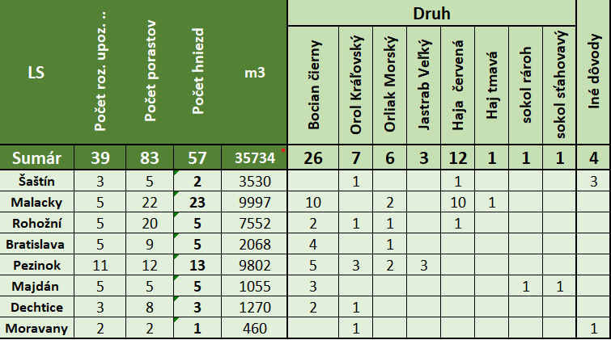
OCHRANA LESA:
HNIEZDA VTÁKOV OBMEDZUJÚCE PREDPÍSANÚ ŤAŽBU NA LS:

Slide 35
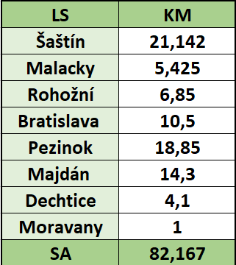
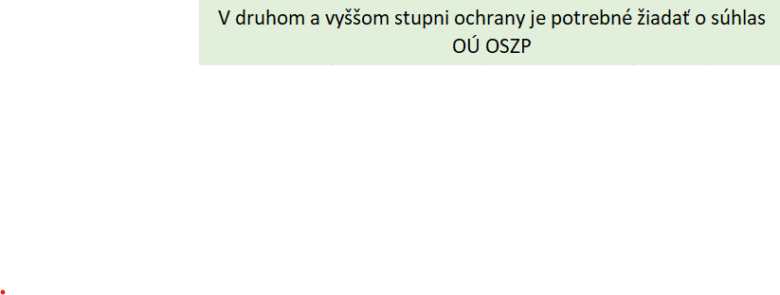
OCHRANA LESA:
OPLOCOVANIE MLK:

Slide 36
EUROFONDY:
635 936,90 €
418 788,93 €
1 507 452,00 €
8.4. Podpora na obnovu lesov poškodených lesnými požiarmi a prírodnými katastrofami a katastrofickými udalosťami
8.3. Podpora na prevenciu škôd v lesoch spôsobených lesoch spôsobených lesnými požiarmi a prírodnými katastrofami a katastrofickými udalosťami
CLIMAFORCEELIFE
CLIMAFORCEELIFE

Slide 37

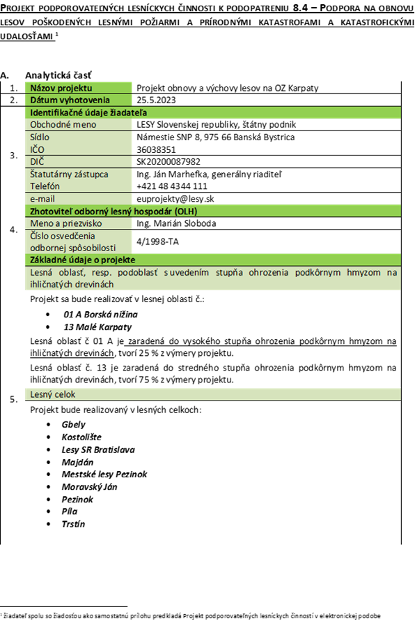
8.4. PODPORA NA OBNOVU LESOV POŠKODENÝCH LESNÝMI POŽIARMI A PRÍRODNÝMI KATASTROFAMI A KATASTROFICKÝMI UDALOSŤAMI
  číslo výzvy: 61/PRV/2022
  635 936,90 €
  projekt podaný na PPA 30.5.2023
  vystavenie potvrdenia o registrácii ŽoNFP- 28.12.2023
  08.02.2024 doplnenie Výzvy na doplnenie ŽoNFP

Slide 38
8.4. PODPORA NA OBNOVU LESOV POŠKODENÝCH LESNÝMI POŽIARMI A PRÍRODNÝMI KATASTROFAMI A KATASTROFICKÝMI UDALOSŤAMI
  výdavky sú oprávnené, ak boli vynaložené a uhradené odo dňa vyhlásenia výzvy 61/PRV/2022- 23. 12. 2022, zároveň musia byť zaradené do projektu a spĺňať podmienku, že bolo v nich zničených 20 % príslušného lesného potenciálu - potvrdené NLC
  ukončenie vykonávania oprávnených činností do 30.4.2025 (úhrada faktúr 5/2025, príprava žiadostí o platbu 6/2025 na OZ
  dodržiavať naplánované výmery, množstvá v jednotlivých opatreniach, drevinové zloženie, aby boli dodržané bodovacie kritéria projektu
  čerpanie v r.2023 v paušálnych sadzbách pre projekt: 150 746,12 €
plán: 193 613,90 €
skutočné náklady: 211 299,84 €
78 %

Slide 39

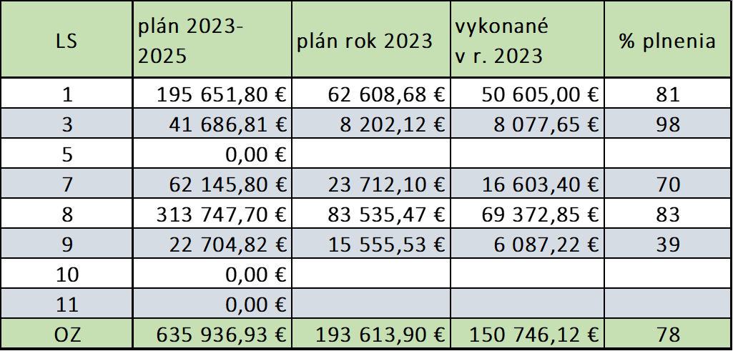
8.4. PODPORA NA OBNOVU LESOV POŠKODENÝCH LESNÝMI POŽIARMI A PRÍRODNÝMI KATASTROFAMI A KATASTROFICKÝMI UDALOSŤAMI
  čerpanie v r.2023 v paušálnych sadzbách podľa LS : 150 746,12 €
plán: 193 613,90 €
skutočné náklady: 211 299,84 €
78 %

Slide 40
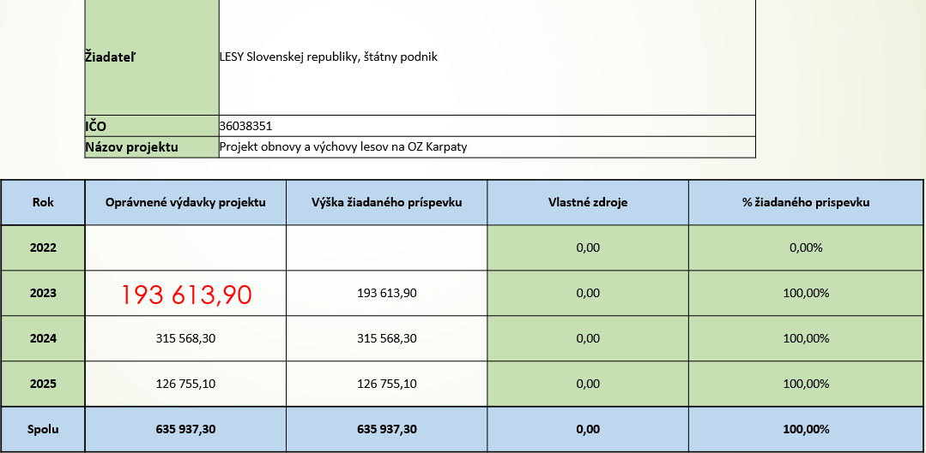
8.4. PODPORA NA OBNOVU LESOV POŠKODENÝCH LESNÝMI POŽIARMI A PRÍRODNÝMI KATASTROFAMI A KATASTROFICKÝMI UDALOSŤAMI
  plán čerpania podľa rokov:
Presun činností medzi rokmi je možný !

Slide 41
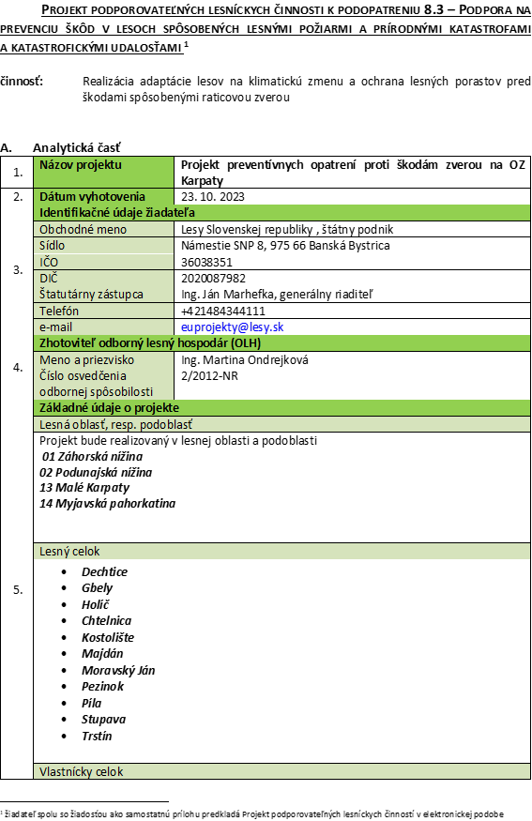
8.3. PODPORA NA PREVENCIU ŠKÔD V LESOCH SPÔSOBENÝCH LESOCH SPÔSOBENÝCH LESNÝMI POŽIARMI A PRÍRODNÝMI KATASTROFAMI A KATASTROFICKÝMI UDALOSŤAMI
  číslo výzvy: 69/PRV/2022
  418 788,93 €
  projekt podaný na PPA 30.11.2023
  výdavky sú oprávnené, ak boli vynaložené a uhradené až po predložení ŽoNFP na PPA- s činnosťami začíname od 1/1/2024- max. do 30.4.2025- (úhrada 5/2025, príprava žiadostí o platbu 6/2025)
  opäť maximálne sa snažiť o dodržiavanie naplánovaných výmer/množstiev, drevinové zloženie v projekte, z dôvodu uplatňovania bodovacích kritérií projektu

Slide 42
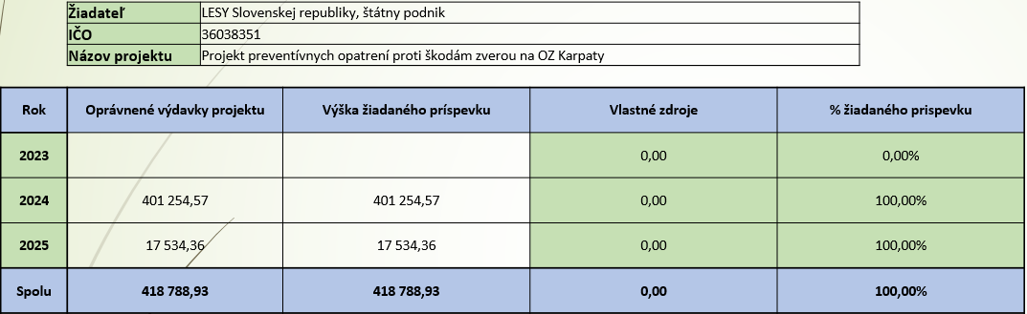
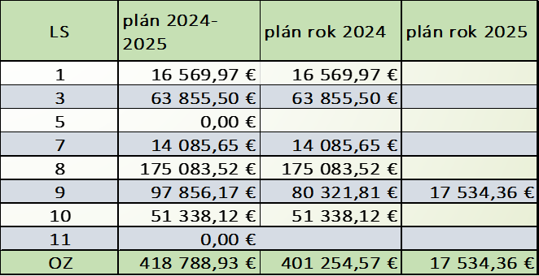
8.3. PODPORA NA PREVENCIU ŠKÔD V LESOCH SPÔSOBENÝCH LESOCH SPÔSOBENÝCH LESNÝMI POŽIARMI A PRÍRODNÝMI KATASTROFAMI A KATASTROFICKÝMI UDALOSŤAMI
  plán čerpania podľa rokov a LS:
Presun činností medzi rokmi je možný !

Slide 43
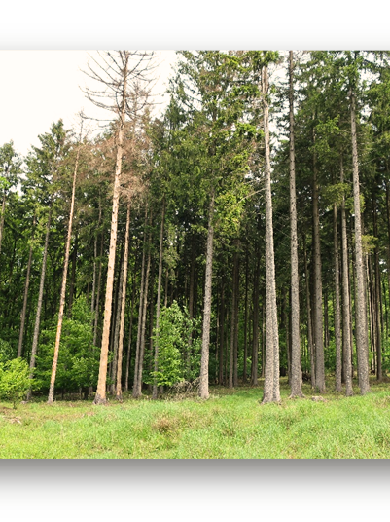
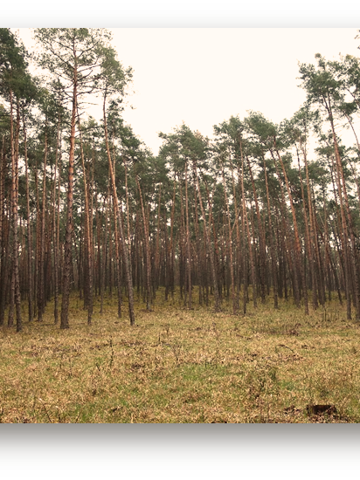
CLIMAFORCEELIFE
AKTIVITA:
AKTIVITA C.1 - Aplikácia klimaticky inteligentných lesníckych opatrení v demonštračných lokalitách:
  Rekonštrukcia porastov so zastúpením smreka viac ako 30 %
  Prečistky
  Prebierky do 50 rokov
  Experimentálne prebierky
AKTIVITA C.7 - Vodozádržné opatrenia na zvýšenie odolnosti
lesov voči klimatickej zmene
  Bulkovec I.
  Bulkovec II.
  Bulkovec III.
  Gbelský les

Slide 44

CLIMAFORCEELIFE
AKTIVITA C.1 - Aplikácia klimaticky inteligentných lesníckych opatrení v demonštračných lokalitách:
Rekonštrukcia porastov so zastúpením smreka viac ako 30 %:
  Lesná správa: 07,08,09,11
  Harmonogram: 2021 - 2027
  Pestebná činnosť: 55 ha
  Rozpočet: 436 000,00 €
  Čerpanie:
    2021: 14 424,40 €
    2022: 57 857,28 €
    2023: 39 889,04
  % plnenia: 25,73 %
Prečistky:
  Lesná správa: 01,03
  Harmonogram: 2021 - 2027
  Pestebná činnosť: 240 ha
  Rozpočet: 48 000,00 €
  Čerpanie 2022: 14 176,24 €
  % plnenia: 29,53 %
112 170,72 €

Slide 45

CLIMAFORCEELIFE
AKTIVITA C.1 - Aplikácia klimaticky inteligentných lesníckych opatrení v demonštračných lokalitách:
Prebierky do 50 rokov:
  Harmonogram: 2022 - 2027
  Výmera na projekt: 450 ha
  Rozpočet: 315 000,00 €
  Čerpanie:
    2022: 107 751,90 €
  % plnenia: 34,21 %
PLÁN NA PRVÝ POLROK:
  prečisty a prebierky do 50 r.
  do 06/2024 vykonať 300 ha
  vykonané ku 02/2024:
    prečistky - 85,10 ha
    prebierky do 50 r. - 28,41 ha
    spolu - 113,51 ha
  zostáva vykonať: 186,49 ha
PLÁN DO 09/2027 - koniec projektu: 690 ha

Slide 46

CLIMAFORCEELIFE
AKTIVITA C.1 - Aplikácia klimaticky inteligentných lesníckych opatrení v demonštračných lokalitách:
Experimentálne prebierky:
  Lesná správa:
    01 - porast 266
    03 - porasty 221, 220a, 156
  Harmonogram: 2022 - 2027
  Výmera pre projekt: 55 ha
  Rozpočet: 281 600,00 €
  Čerpanie: 99 914,96 €
  % plnenia: 35,48 %
Plán prác pre aktivitu experimentálne prebierky:
  02/2024 - príprava pôdy (pluh, fréza, cez zásahu) 221, 220a, 266
  03/2024 - oplocovanie: 221, 220a, 266
  03/2023 - umelá obnova duba: 221, 220a

Slide 47



CLIMAFORCEELIFE
AKTIVITA C.7 - Vodozádržné opatrenia na zvýšenie odolnosti lesov voči klimatickej zmene
BULKOVEC I.
BULKOVEC II.
BULKOVEC III.
  cena rekonštrukcie: 83 860,34 €
  ukončenie prác: 09.02.2024
  rozpočet: 61 022,19 €
  prebieha VO
  predpokladaný termín ukončenia prác 12/2024
  rozpočet: 162 797,41 €
  prebieha VO
  predpokladaný termín ukončenia prác 12/2024

Slide 48



ÚDRŽBY LDS A BUDOV:
OPRAVY A ÚDRŽBY ZA ROK 2023:
SPOTREBA KAMEŇA ZA ROK 2023:

Slide 49



ÚDRŽBY LDS A BUDOV:
PLÁN NA ROK 2024:

Slide 50

LESU ZDAR!
Vypracovali:
za ťažbu dreva – Ing. Róbert Smolarčík
za pestovanie lesa- Ing. Martina Ondrejková
za ochranu lesa – Ing. Marián Sloboda
za eurofondy – Ing. Terézia Vargová
za údržby LDS a budov – Ing. Juraj Moravčík

